Slide 1
Orientierung für neue Mitglieder
[Clubnamen hier einfügen]
Notes:
Hinweis für den Schulungsleiter: Geben Sie nach Bedarf zusätzliche Informationen ein, wie z.B. den Namen des Schulungsleiters der Orientierung für neue Mitglieder. Verwenden Sie diese Präsentation gemeinsam mit dem Leitfaden zur Durchführung von Orientierungsveranstaltungen für neue Mitglieder. Vergewissern Sie sich, dass jedem Teilnehmer zur Mitverfolgung der Präsentation ein Orientierungsleitfaden für neue Mitglieder zur Verfügung steht.

Slide 2
Zusammenfassung der Orientierung für neue Mitglieder
Die Orientierung für neue Mitglieder ist in vier Abschnitte unterteilt:
Selbstverständnis von Lions
Ihr Club
Distrikt und Multidistrikt
Lions Clubs International (LCI)

Slide 3
Selbstverständnis von Lions
Lions sind Männer und Frauen, die sich vor Ort wie auch in aller Welt für hilfsbedürftige Menschen engagieren.
Mehr als 1,4 Millionen Mitglieder
Über 200 Länder
Über 48.000 Clubs

Slide 4
Selbstverständnis von Lions
Leitbild: Im Bereich gemeinnütziger und humanitärer Hilfeleistungen weltweit führend sein.
Missionserklärung: Freiwillige dazu befähigen, ihren Gemeinschaften zu dienen, humanitären Bedürfnissen entgegenzukommen, Frieden zu fördern und durch Lions-Clubs für internationales Verständnis zu werben.
Motto: „Wir helfen / We Serve“
Slogan: Liberty, Intelligence, Our Nation’s Safety. (Freiheit, Intelligenz, Sicherheit für unsere Nation)
Ziele: LCI hat eine Liste mit Zielen, die vermitteln, wozu Lions da sind.
Die ethischen Grundsätze: LCI besitzt ethische Grundsätze, die den Maßstab festlegen, an dem sich Lions orientieren sollen.

Slide 5
[Clubnamen hier einfügen]

Slide 6
Geschichte
Gründungsjahr: [Einfügen]
Anzahl der Gründungsmitglieder: [Einfügen]
Von uns gesponserte Clubs: [Einfügen]
Bedeutende Auszeichnungen oder Leistungen: [Einfügen]
Notes:
Hinweis für den Schulungsleiter: Bearbeiten Sie diese Folie, wie Sie es für richtig halten. Entfernen Sie Dinge, die sich nicht auf Ihren Club beziehen bzw. fügen Sie Dinge hinzu, die derzeit nicht enthalten sind.

Slide 7
Clubamtsträger
Präsident: [Einfügen]
Letztjähriger Präsident: [Einfügen]
Vizepräsident: [Einfügen]
Sekretär: [Einfügen]
Schatzmeister: [Einfügen]
Mitgliedschaftsbeauftragter: [Einfügen]
Beauftragter für Marketing Communications: [Einfügen]
Beauftragter für Hilfsprojekte: [Einfügen]
Lion Tamer (Clubmeister): [Einfügen]
Tail Twister (Zensor): [Einfügen]
Notes:
Hinweis für den Schulungsleiter: Fügen Sie die Namen der derzeitigen Clubamtsträger hinzu. Fügen Sie Stichpunkte hinzu, bzw. entfernen Sie sie, falls Ihr Club andere als die aufgeführten Amtsträger hat.

Slide 8
Gepflogenheiten
[Führen Sie die Gepflogenheiten auf, an denen sich Ihr Club beteiligt, und erläutern Sie dem neuen Mitglied die Hintergründe dafür.]

Slide 9
Wahlen
Amtsträger werden jährlich gewählt
Der Clubpräsident ernennt im März einen Nominierungsausschuss
Der Nominierungsausschuss wählt Kandidaten aus
Der Club stimmt im April ab
Die Amtszeit beginnt am 1. Juli

Slide 10
Auszeichnungen
Zwar sind Hilfsdienste an sich lohnend, doch sollten besondere Leistungen und Meilensteine trotzdem anerkannt und gefeiert werden. Lions können die nachfolgenden Auszeichnungen erwerben.
Mitgliedschaftsschlüssel
Chevrons
Anerkennung für Mitgliedersponsoren
Auszeichnungen für Clubaufbau
Notes:
Hinweis für den Schulungsleiter: Fügen Sie dieser Folie weitere Informationen hinzu, d.h. eventuelle zusätzliche Auszeichnungen, die über Ihren Club, Distrikt oder Multidistrikt verfügbar sind.

Slide 11
Hilfsprojekte und Spendenaktionen
[Führen Sie die Hilfsprojekte an, an denen Ihr Club beteiligt ist.]
Notes:
Hinweis für den Schulungsleiter: Nehmen Sie gegebenenfalls Projektfotos in die Folie auf, falls diese verfügbar sind.

Slide 12
Mitgliedschaft
Die zahlreichen Vorteile einer Mitgliedschaft in einem Lions-Club lauten u.a.:
Zugehörigkeit zu einer wohltätigen Weltgemeinschaft
Unterstützung, Tools und Ressourcen zur Optimierung Ihres wohltätigen Wirkens
Führungskräfteentwicklungsangebote
Erfüllung und Freude am Engagement für Hilfsbedürftige
Networking-Möglichkeiten mit Führungskräften vor Ort und im Ausland.
Freundschaft und Kameradschaft mit anderen engagierten Menschen
Respekt und Glaubwürdigkeit als Lionsmitglied

Slide 13
Treffen
Wann: [Einfügen]
Wo: [Einfügen]
Notes:
Hinweis für den Schulungsleiter: Fügen Sie weitere, das Clubtreffen betreffende Informationen hinzu, wenn Sie diese für wichtig halten.

Slide 14
Gebühren und Budgets
Gesamtgebühren:
Clubgebühren: [Einfügen]
Distrikt- und Multidistriktgebühren: [Einfügen]
Internationale Gebühren: 43 USD
Aktivitätenbudget
Verwaltungsbudget
Notes:
Hinweis für den Schulungsleiter: Erläutern Sie, dass das Aktivitätenbudget Gelder umfasst, die durch Clubprojekte als Spenden von der Öffentlichkeit eingenommen wurden und nur zur Abdeckung vorhandenen Bedarfs in der Gemeinschaft bzw. Öffentlichkeit verwendet werden dürfen. Das Verwaltungsbudget finanziert die Clubverwaltung und entstammt hauptsächlich den Clubgebühren.

Slide 15
Unser Kommunikationsstil
[Führen Sie alle Formen der Kommunikation auf, wie z.B. Newsletter, E-Mail, Facebook-Seite, Website etc.]

Slide 16
Distrikt und Multi-Distrikt

Slide 17
Organisationsstruktur
Es gibt etwa 750 Distrikte mit 35 oder mehr Clubs und mindestens 1250 Mitgliedern pro Distrikt.
Jeder Distrikt hat einen Distrikt-Governor
Multidistrikte setzen sich aus zwei oder mehr Distrikten in einem Gebiet zusammen.
Unser Multidistrikt: [Einfügen]
Unser Distrikt: [Einfügen]
Notes:
Hinweis für den Schulungsleiter: Erwägen Sie das Hinzufügen weiterer Informationen über Ihren Distrikt und Multidistrikt, wie z.B. die Grenzen Ihres Distrikts und Multidistrikts.

Slide 18
Distrikt-Führungskräfte
Distrikt-Governor: [Einfügen]
Erster Vize-Distrikt-Governor: [Einfügen]
Zweiter Vize-Distrikt-Governor: [Einfügen]
Kabinettsekretär/-schatzmeister: [Einfügen]
Distrikt- bzw. Kabinettbeauftragte: [Einfügen]
Zone Chairperson: [Einfügen]
Governorrat: [Einfügen]
Global Action Team:
Distriktvorsitzender des Global Action Teams (Distrikt-Governor): [Einfügen]
Distriktkoordinator des Global Membership Teams: [Einfügen]
Distriktkoordinator des Global Leadership Teams: [Einfügen]
Distriktkoordinator des Global Service Teams: [Einfügen]
Notes:
Hinweis für den Schulungsleiter: Gehen Sie kurz auf die Aufgabenbereiche jedes dieser Ämter ein. Diese Ämter sind im Trainerleitfaden und Teilnehmerhandbuch enthalten.

Slide 19
Distriktversammlung
Distriktversammlungen finden statt, um:
Freundschaftliche Beziehungen zwischen Lions im Distrikt zu knüpfen
Allgemeine Geschäftsangelegenheiten im Distrikt abzuwickeln
Den Distrikt-Governor und andere vom Distrikt gewählte Amtsträger zu wählen
Seminare durchzuführen
[Fügen Sie Informationen über die diesjährige Distriktversammlung ein.]

Slide 20
Formen der Kommunikation im Distrikt und Multidistrikt
[Führen Sie alle Formen der Kommunikation im Distrikt und Multidistrikt auf, u.a. Newsletter, E-Mail, Facebook-Seite, Website etc.]

Slide 21
Lions Clubs International

Slide 22
Geschichte
1917: Melvin Jones gründet LCI.
1920: LCI wird durch Gründung eines kanadischen Clubs international.
1925: Helen Keller appelliert an die Lions, sich als „Ritter der Blinden“ zu engagieren.
1945: LCI beteiligt sich am Verfassen der Charta der Vereinten Nationen
1957: Das Leo-Club-Programm wird eingeführt.
1968: Die Lions Clubs International Foundation wird gegründet.
1990: SightFirst wird läuft an.
Heute: Unser internationales Lions-Netzwerk ist inzwischen auf mehr als 200 Länder und geografische Regionen angewachsen.
1987: LCI wird zur ersten Hilfsdienstorganisation, die Frauen als Mitglieder begrüßt.

Slide 23
Name und Logo
Der offizielle Name der Vereinigung lautet „Die Internationale Vereinigung der Lions Clubs“ oder einfach „Lions Clubs International“.
Der Name „Lions“ wurde in geheimer Abstimmung unter mehreren Vorschlägen ausgewählt, denn der Löwe steht für Kraft, Mut, Treue und Tatkraft.
Das Lions-Logo besteht aus einem goldenen „L“ auf einem blauen Feld, das von einem goldenen Kreis umgeben ist. Auf beiden Seiten des Kreises befindet sich das Profil eines Löwenkopfs, von denen einer auf die stolze Vergangenheit zurück schaut, während der andere optimistisch nach vorne in die Zukunft blickt.

Slide 24
Organisationsstruktur
Internationale Amtsträger legen Richtlinien fest und dienen als inspirierende Führungskräfte für Lions auf der ganzen Welt.
Internationaler Präsident: [Einfügen]
Erster Vizepräsident: [Einfügen]
Zweiter Vizepräsident: [Einfügen]
Dritter Vizepräsident: [Einfügen]
Letztjähriger Präsident/LCIF-Vorsitzender: [Einfügen]
Der Internationale Vorstand ist das Verwaltungsorgan der Vereinigung.
34 Mitglieder
Die Internationale Satzung und Zusatzbestimmungen regeln die Betriebsführung der Vereinigung und legen die Richtlinien fest, an denen sich die Vereinigung orientieren muss.

Slide 25
Internationale Convention
Bei der Convention treffen sich Tausende von Lions aus der ganzen Welt, um eine Woche lang geschäftliche Angelegenheiten zu erledigen, sich weiterzubilden, miteinander zu feiern und Freundschaften zu schließen.
Um mehr zu erfahren, besuchen Sie LCICon.lionsclubs.org

Slide 26
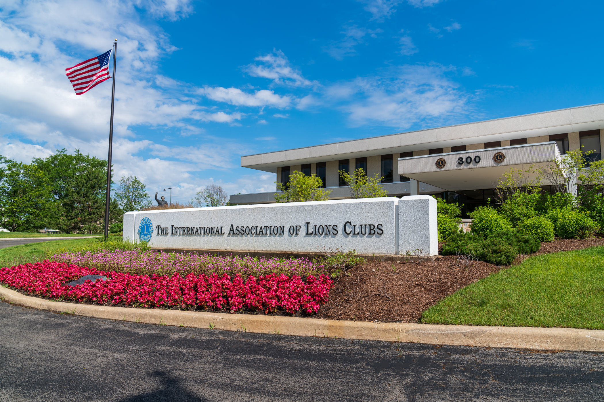
Internationaler Hauptsitz
Befindet sich in Oak Brook, US-Bundesstaat Illinois
Ca. 275 Mitarbeiter in 11 Hauptabteilungen:
Hauptabteilung „Convention“
Hauptabteilung „District and Club Administration“
Hauptabteilung „Finance“
Hauptabteilung „Information Technology“
Hauptabteilung „Leadership Development“
Hauptabteilung „Legal“
Lions Clubs International Foundation
Hauptabteilung „Marketing“
Hauptabteilung „Membership“
Hauptabteilung „Member Operations and Support“
Hauptabteilung „Service Activities“

Slide 27
Lions Clubs International Foundation (LCIF)
Wichtige Fakten
Im Jahr 1968 gegründet: offizielle Stiftung von Lions Clubs International, unterstützt die Hilfeleistungen von Lions
Stellt Zuschüsse für großangelegte humanitärer Projekte zur Verfügung
Trägt sich durch Spenden
Gewährte bisher über 1 Milliarde USD an Zuschüssen
Zurzeit Durchführung der ambitioniertesten Spendenaktion ihrer Geschichte

Slide 28
Lions Clubs International Foundation (LCIF)
Auswirkungen von mehr als 50 Jahren Hilfe
120 Millionen US-Dollar wurden für Katastrophenhilfe bereitgestellt
16 Millionen Kindern wurde durch Lions-Quest geholfen
9,1 Millionen Kataraktoperationen
Millionen von Kindern wurden gegen Masern geimpft

Slide 29
Hauptabteilung „Leadership“
LCI bietet Schulungs- und Weiterbildungsmöglichkeiten für Lions. Das Global Leadership Team (GLT) ist die treibende Kraft hinter all diesen Programmen, u.a. durch:
Seminare für angehende Lions-Führungskräfte
Seminare für erfahrene Lions-Führungskräfte
Seminare für Schulungsleiter
Regionale Lions-Führungskräfteseminare
Distrikt-Governor-Elect-Seminar
Multidistrikt-Finanzierungsprogramm für Führungskräfteweiterbildung
GLT-Distrikt-Finanzierungsprogramm
Webinare
Lions-Lernzentrum
Lions-Programm für zertifizierte Seminarleiter

Slide 30
Hauptabteilung „Service Activities“
Da Lions sich für die Linderung der größten Notstände in ihren Gemeinschaften einsetzen, gestalten sich unsere Projekte vielfältig, doch stehen Lions gleichzeitig hinter fünf globalen Anliegen. Das Global Service Team (GST) ist die treibende Kraft hinter diesen Programmen: Es beschafft und verbreitet Projektberichte, die Führungskräften Handlungsbefugnis verleihen.
Diabetes
Sehkraft
Hunger
Umwelt
Kinderkrebs

Slide 31
Hauptabteilung „Membership Development“
Die Gewinnung neuer Clubmitglieder gewährleistet einen stetigen Zustrom einsatzbereiter Mitglieder, die hilfsbedürftige Menschen unterstützen und neue Hilfsdienste entwickeln, die vor Ort durchgeführt werden können. Folgende Mitgliedschaftsprogramme dienen dem Wachstum und Erhalt erstklassiger Mitglieder:
Familienmitgliedschaft
Studentenmitgliedschaft
Leo-Lion-Mitgliedschaft
Weltweiter Lions-Einführungstag
Leo Club-Mitgliedschaft
Clubzweige
Darüber hinaus ist die Gründung neuer Clubs zur Abdeckung neuer bzw. unterversorgter Bereiche unerlässlich. Verschiedene Clubtypen werden angeboten, damit jedes Mitglied den für ihn geeigneten Clubtyp finden kann:
Traditionelle Lions-Clubs
Lions-Clubs an Universitäten
Leo-Lions-Clubs
Lionessen-Lions-Clubs
Spezialclubs

Slide 32
Hauptabteilung „Communications“
LION-Magazin
Mitteilungen per E-Mail
Website
lionsclubs.org
Soziale Netzwerke
Facebook
facebook.com/lionsclubs
Twitter
twitter.com/lionsclubs
YouTube
youtube.com/lionsclubs

Slide 33
Willkommen in unserem Lions-Club!
Haben Sie Fragen?

